Slide 1
Підготувала Вихователь КЗДО № 201 Єлішаєва Аліна Миколаївна

Slide 7
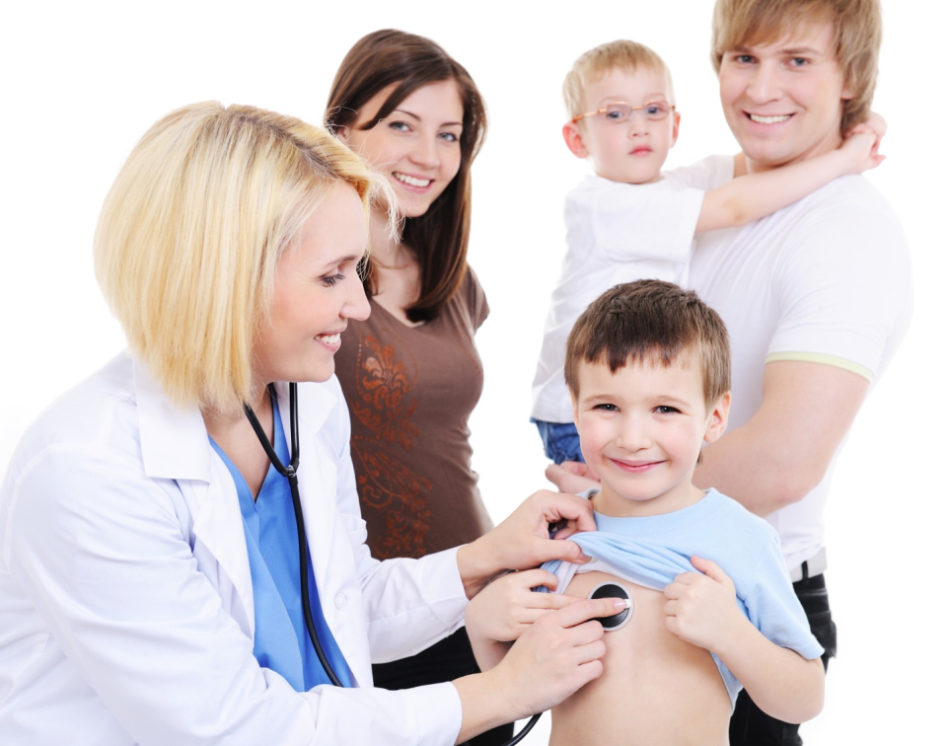
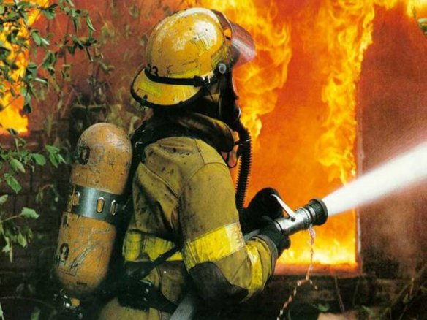
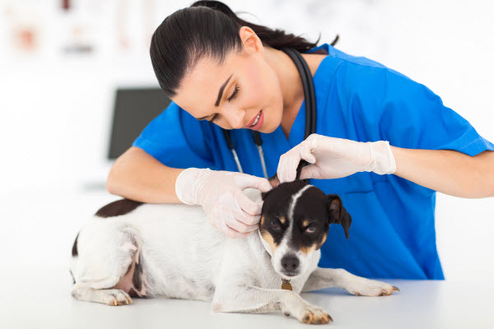
Професія – певний вид праці

Slide 8
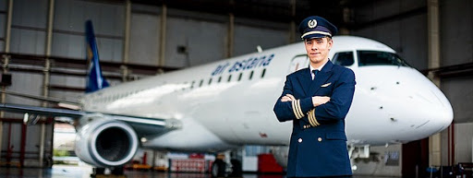
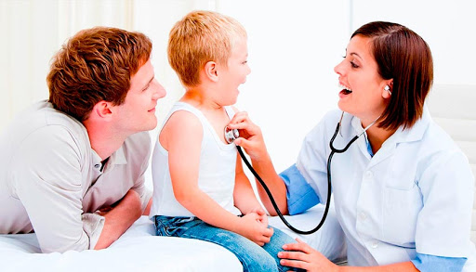

Slide 11
ПАМ’ЯТКА
При перших симптомах респіраторних захворювань звернися за медичною допомогою в лікарню.
Часто провітрюй приміщення.
Усі поверхні регулярно протирай дезінфекційним засобом.
Регулярно мий руки з милом ,або обробляй їх спиртовмісним засобом.
У громадських місцях носи маску або респіратор,
Обов’язково пройди лабораторне дослідження, якщо контактував з хворим на COVID – 19!

